Slide 1

Trường Tiểu học Ái Mộ A
Bài giảng trực tuyến Lớp 3
Môn: TOÁN
Tuần: 17
Bài: HÌNH CHỮ NHẬT

Slide 2








YÊU CẦU THAM GIA TIẾT HỌC
Chuẩn bị đầy đủ sách vở, đồ dùng
Tắt mic,
mở camera. Tập trung lắng nghe
Chủ động ghi chép
Thực hành theo yêu cầu của cô
NHỮNG LƯU Ý AN TOÀN VỀ ĐIỆN
- Phải sạc pin trước khi sử dụng máy
- Không được sạc pin khi đang học

Slide 3
Trong các hình sau hình nào là hình chữ nhật?
Thứ tư ngày 29 tháng 12 năm 2021
Toán
Hình chữ nhật
1
2
3
4

Slide 4
* Hình chữ nhật ABCD có :
B
- 4 góc đỉnh A,B,C,D đều là góc vuông
A
- 4 cạnh gồm:
2 cạnh dài là AB và CD
2 cạnh ngắn là BC và AD
Hai cạnh dài có độ dài bằng nhau viết : AB = CD
Hai cạnh ngắn có độ dài bằng nhau viết: BC = AD
D
C
Hình chữ nhật có 4 góc vuông, có 2 cạnh dài bằng nhau và 2 cạnh ngắn bằng nhau .
Độ dài cạnh dài gọi là chiều dài, độ dài cạnh ngắn gọi là chiều rộng

Slide 5
Bài 1: Trong các hình dưới đây hình nào
là hình chữ nhật?
R
S
A
B
M
N
E
G
D
C
Q
P
I
H
Các hình chữ nhật là: MNPQ và RSTU
U
T

Slide 6
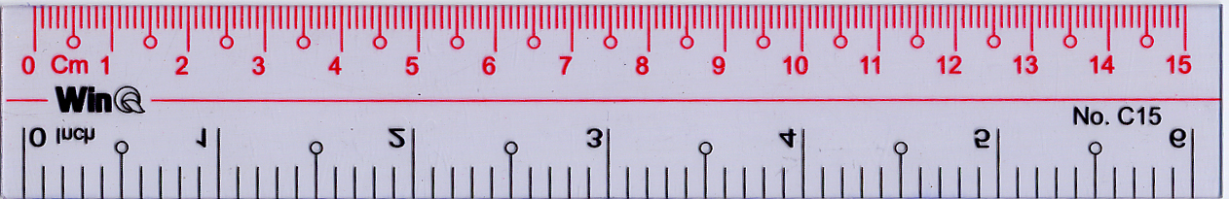
Bài 2 : Đo rồi cho biết độ dài các cạnh của mỗi hình chữ nhật sau:
A
B
M
N
Q
P
D
C

Slide 7
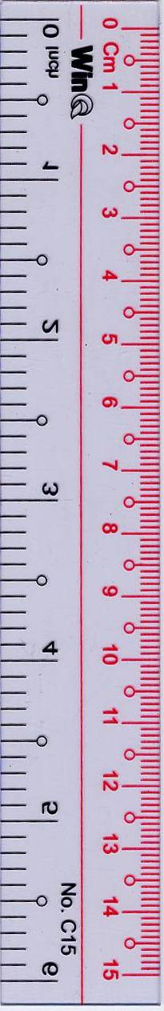
A
4 cm
B
3cm
D
C
AB = CD = 4 cm
AD = BC = 3 cm

Slide 8
M
5 cm
N
2 cm
Q
P
MN = PQ = 5 cm
NP = MQ = 2 cm

Slide 9
AB = CD = 4 cm
AD = BC = 3 cm
MN = PQ = 5 cm
NP = MQ = 2 cm

Slide 10
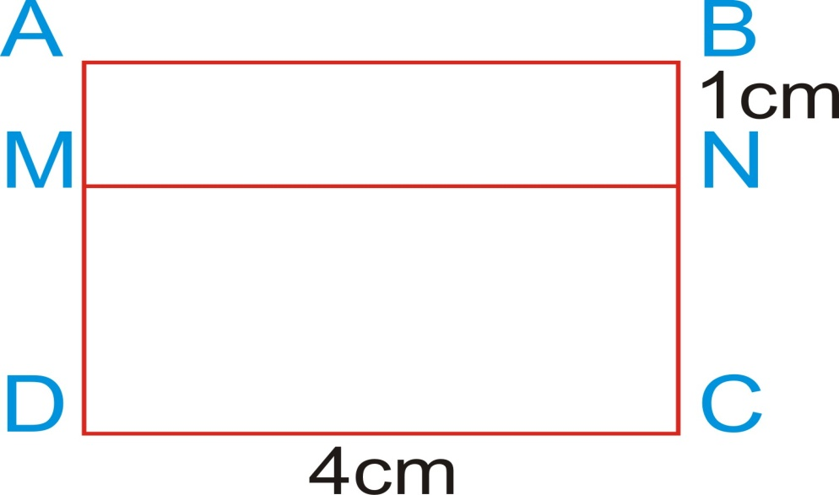
Bài 3: Tìm chiều dài, chiều rộng của mỗi hình chữ nhật có trong hình vẽ bên (DC= 4cm, BN=1cm, NC= 2cm).
4 cm
Hình chữ nhật ABCD có:
Chiều dài: AB = DC = 4cm
Chiều rộng:AD = BC = 3cm (1cm + 2cm)
3cm
2cm
Hình chữ nhật ABNM có:
Chiều dài: AB = MN = 4cm
Chiều rông: AM = BN = 1cm
Hình chữ nhật MNCD có:
Chiều dài: MN = DC = 4cm
Chiều rộng: MD = NC = 2cm

Slide 11
Bài 4. Kẻ thêm một đoạn thẳng để được hình chữ nhật
a)
b)

Slide 12
Hình chữ nhật có 4 góc vuông, có 2 cạnh dài bằng nhau và 2 cạnh ngắn bằng nhau .
A
B
D
C
Độ dài cạnh dài gọi là chiều dài, độ dài cạnh ngắn gọi là chiều rộng

Slide 13

DẶN DÒ:
Học bài và hoàn thành các bài tập
Chuẩn bị bài: Hình vuông

Slide 14

Chúc các em
Chăm ngoan học tốt!

